Slide 1
Развитие творческих способностей учащихся во внеурочной деятельности
Муниципальное бюджетное общеобразовательное учреждение МБУ «Школа № 82»
г. о. Тольятти
Презентацию сделала
Учитель изобразительного искусства
Шаронова Н.Н
Первой категории .
Тольятти, 2019 г

Slide 2
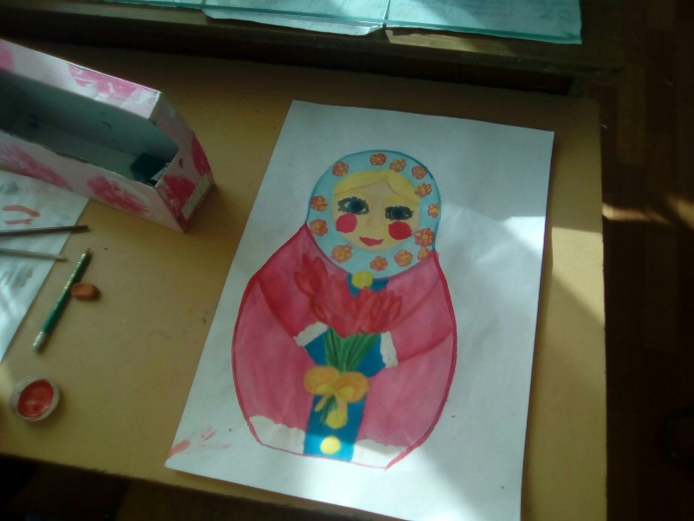
Одна из главных задач современной педагогики эмоциональное развитие личности ребенка
Воспитание его творческого восприятия природы, окружающей действительности, искусства.
«Эмоциональная насыщенность восприятия – это духовный заряд детского творчества»
В.Сухомлинский

Slide 3
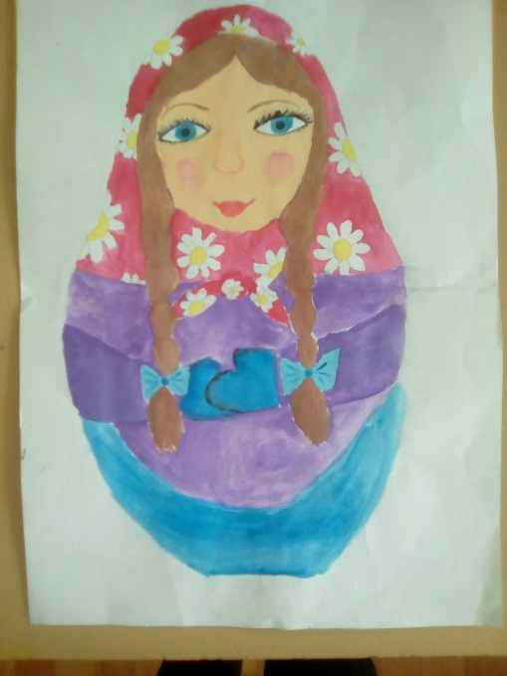
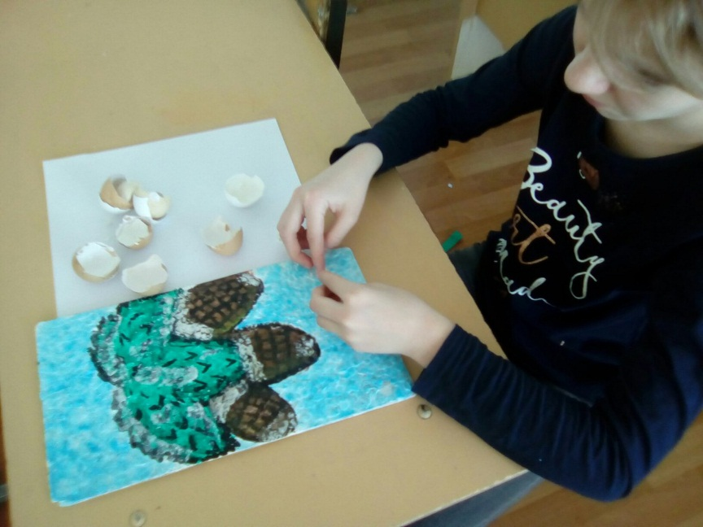
Кружок «Палитра» и «ДПИ»
Занятия кружков проходят 2 часа в неделю у 6-8 классов
1 час в неделю у 5 –х классов

Slide 4
Цели и задачи
Ввести и закрепить знания, навыки, выполнить обучающие и развивающие упражнения;
Подготовить детей к восприятию темы, ввести материал, убедится в творческом уровне эмоционального восприятия его детьми;
Выполнить творческие задания по теме;
Свободным творчеством по свободной теме завершить цикл, проверить качество педагогического вмешательства в мир ребенка, степень обогащения его художественной практики в процессе занятий.

Slide 5
В процессе занятий дети убеждаются, что искусство не забава, не развлечение, а серьезный труд, требующий усилий и приносящий большую радость.

Slide 6
Мы готовимся с ребятами к выставке, посвящённой одной из красивых русских деревянных игрушек

Slide 7
Выставка «Русская матрёшка»

Slide 8
Изучаем технику Декупаж

Slide 9
В течении учебного года мы организовываем выставки

Slide 10
С нашими работами я участвую второй год подряд на фестивале «Метелица» прикладного творчества в г. Сызрань

Slide 11
Я стараюсь, что каждый наш урок был насыщенным, интересным, познавательным

Slide 12
В итоге у учащихся получаются замечательные изделия. Ребята в них вкладывают свой труд, усердие, доброту и частичку души.

Slide 13
Изучили технику обкручивания мулине стеклянных бутылок

Slide 14
Делали роспись к Новому году и на тему зимы

Slide 15
Изучали роспись деревянных изделий

Slide 16
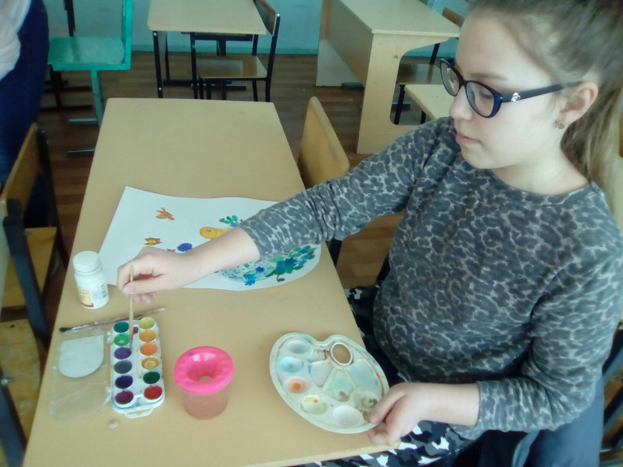
Готовимся к выставке на тему «Пасха». Так же с работами будем участвовать на фестивале уже второй год.

Slide 17
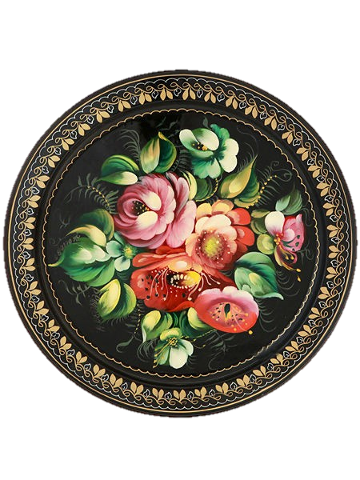
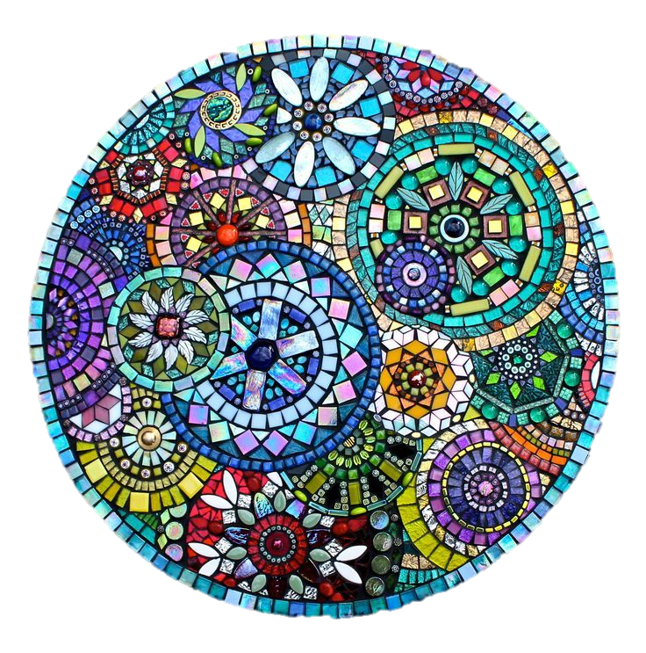
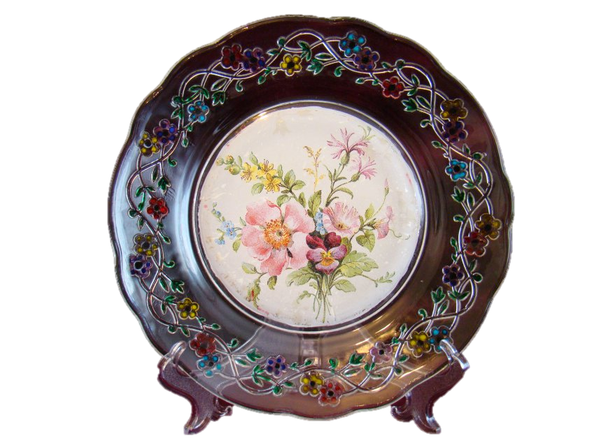
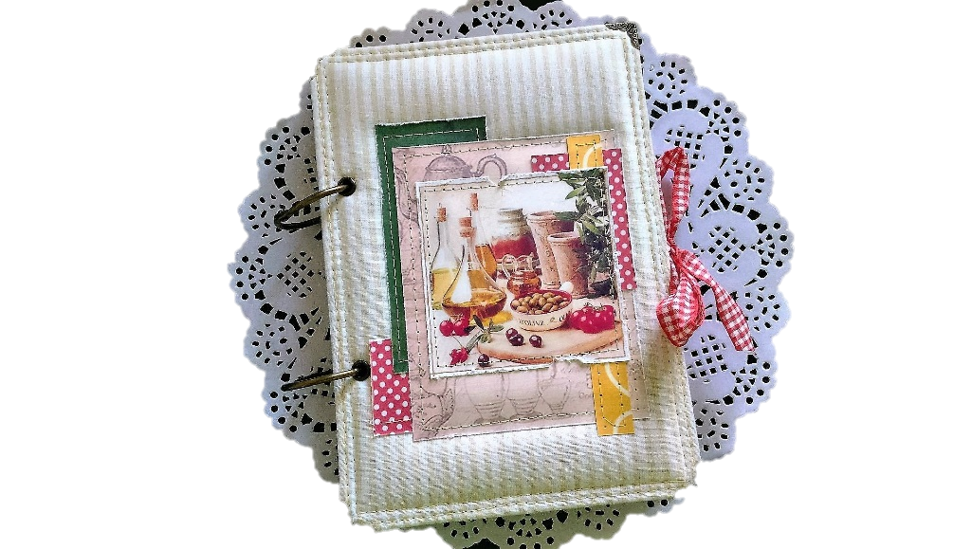
В будущем ребят ждёт ещё больше интересного и нового!

Slide 18
СПАСИБО ЗА ВНИМАНИЕ !

